Slide 1
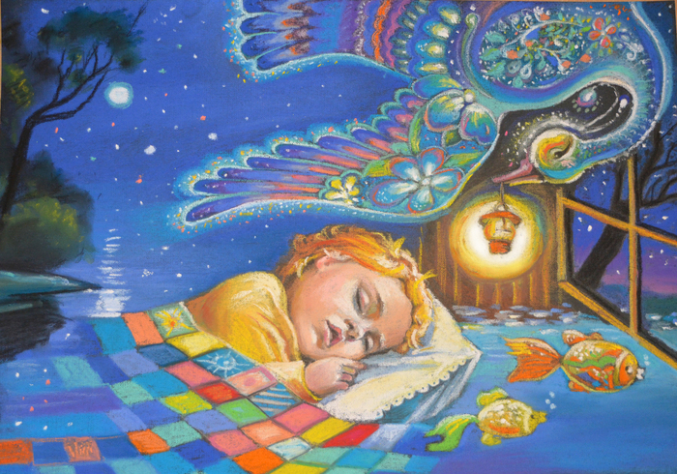
Консультация для родителей «Колыбельная песня - нить любви, связывающая мать и дитя»
Горбунова Е.В.
МБДОУ «Колосок»

Slide 2
Колыбельная - это песня назначение которой убаюкать, усыпить младенца. Колыбельные песни пели матери, бабушки, няньки, укачивая младенца.
Колыбельная песня - это то, что слышит ребёнок, ещё лежа в колыбели.
Ребенок еще не понимает слов колыбельной, но он подсознательно чувствует, что в мелодию мама вкладывают всю свою нежность, заботу и любовь к нему.

Slide 3
К сожалению, в наши дни не так часто встретишь маму, которая поет колыбельную своему ребенку. У современных мам все расписано по часам, и ребенок живет строго по расписанию. Сейчас, если родители и поют колыбельные своим детям, то только для того, чтобы быстрее уложить его спать.
А иногда вместо колыбельной просто включают тихую музыку, или ребенок засыпает под звуки телевизора. Сегодня мало кто из мам понимает важность колыбельной песни как средства развития ребенка и общения с ним.

Slide 4
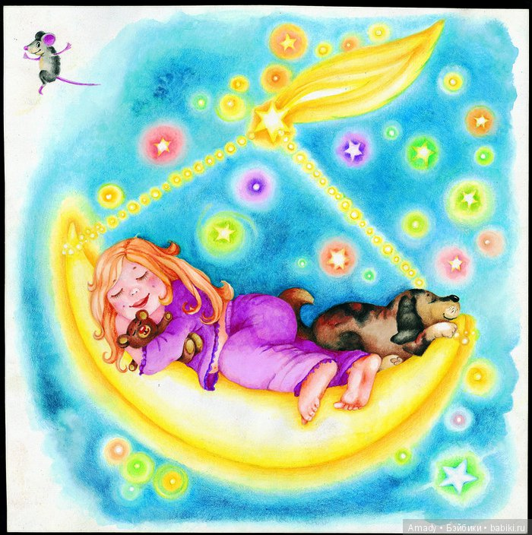
Колыбельная – это ниточка любви, связывающая мать и дитя.
Самое действенное воспитательное влияние оказывает на ребенка материнская любовь
Общеизвестно отношение в народе к детям как к благу, счастью, смыслу жизни.
Колыбельные помогают малышу:
- чувствовать себя любимым, защищенным;
-вызвать у него ответные чувства привязанности к родным, любви к ним.

Slide 5
Детские колыбельные являются позитивными установками. Если через колыбельную малышу дают понять: «Мой дорогой, я люблю тебя! Спи, успокаивайся, ни о чем не переживай! Родители о тебе позаботятся», это откладывается у ребенка на подсознательном уровне, позволяя сформироваться базовому доверию к миру, родителям.

Slide 6
В простых словах колыбельных песен зашифрована первозданная информация об устройстве мира, и когда малыш слышит звуки песни, в нем просыпается генетическая память его предков. Дети, которые были лишены в своем детстве такого «генетического обращения», гораздо сложнее переживают период адаптации к окружающему миру, его устоям и законам. Колыбельные песни знакомят с окружающими его людьми, предметами, животными.

Slide 7
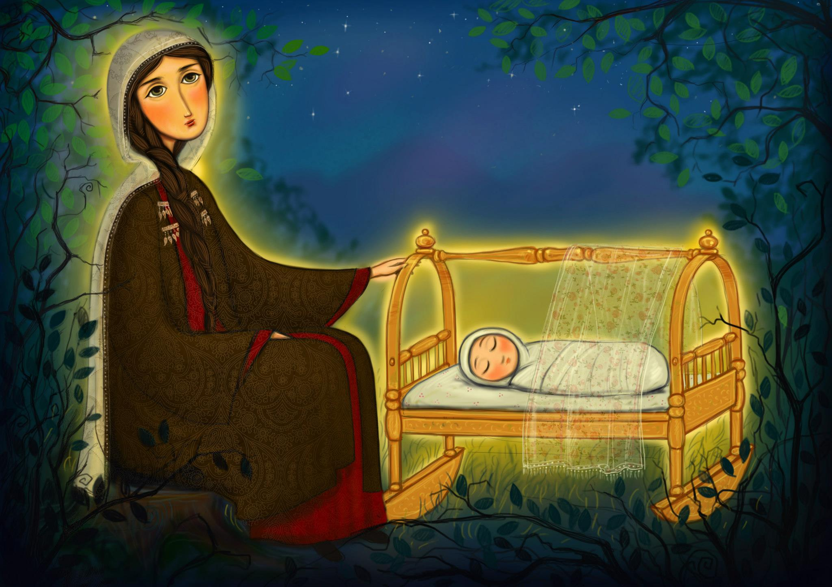
Колыбельная песня несет в себе свет и тепло, является оберегом для малыша. призвана восполнить потребность ребенка в общении с близкими людьми.

Slide 8
Колыбельные, особенно народные, содержат элемент нравоучений, учат добру.
Искусство пестования (воспитания) малыша, мало знакома современным родителям
Этим искусством в совершенстве владели наши прабабушки.
Не зря говорили, что воспитание человека начинается с колыбельных песен
Хлеб насущный и колыбель стоят рядом. Хлеб питает тело человека, а колыбель - душу.
Для народной культуры характерно стремление дать ребенку основные ценностные ориентиры как можно раньше, задолго до того, как он будет этот мир осваивать сам.

Slide 9
Через колыбельную у ребенка формируется потребность в художественном слове, музыке. Постепенно привыкая к повторяющимся интонациям, ребенок начинает различать отдельные слова, что помогает ему овладеть речью, понимать ее содержание. Кроме того, последние исследования показали, что с помощью певучих колыбельных у ребенка постепенно формируется фонетическая карта языка, он лучше воспринимает и запоминает эмоционально окрашенные слова и фразы.

Slide 10
Пойте детям перед сном- пойте, как можете, на любой мотив, удобный для вас, - главное с любовью. Хорошо, если ваши дети тоже выучат колыбельные песни и будут петь своим куклам, наверняка они их запомнят, и это им очень пригодится, когда они сами будут мамами и папами.

Slide 11
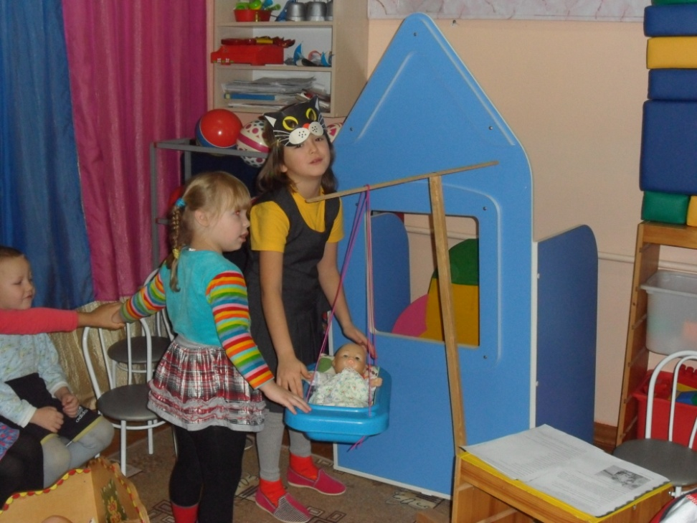
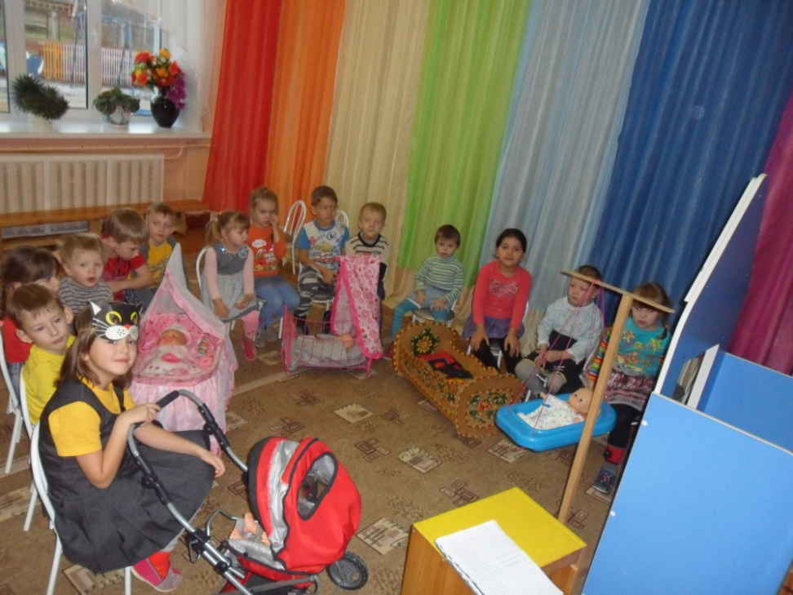
Раньше колыбельным песням обучали еще с раннего детства: детей учили правильно «байкать», прививая им навыки материнского поведения.

Slide 12
Спасибо за внимание!

